Slide 1
Совет РАН по физике тяжелых ионов
X сессия
ПРОГРАММА СЕССИИ СОВЕТА
с комментариями
Ю.Ц. Оганесян
Лаборатория Ядерных Реакций
Объединенного Института Ядерных Исследований
X сессия Совета РАН gj
14-17 мая, 2024 года, г. Н. Новгород, РФ.

Slide 2


В.Д. Кекелидзе (ОИЯИ)
Ускорительный комплекс и коллайдер для столкновения ионов с
массой 1- 200, а также поляризованных ядер водорода и дейтерия
детектор
SPD
E-охлаждение
детектор
MPD
BM@N-детектор
внешний пучок
коллайдер
Нуклотрон
HILAC
бустер
В.А. Лебедев (ОИЯИ)
Ю. Оганесян «Программа сессии Совета РАН с комментариями» 14-17 мая,2024г. Н. Новгород РФ
Notes:
This is a view of major NICA facilities. The Nuclotron – supercoducting synchrotron with circumference of 250 meters was put in operation 24 years ago. The beams from Nuclotron are extracted to the experimental hall, where the first experiment of NICA program BM@N is located. The plan is to put in operation a booster in 2019, and collider - in 2020 simultaneously with the MPD.

Slide 3
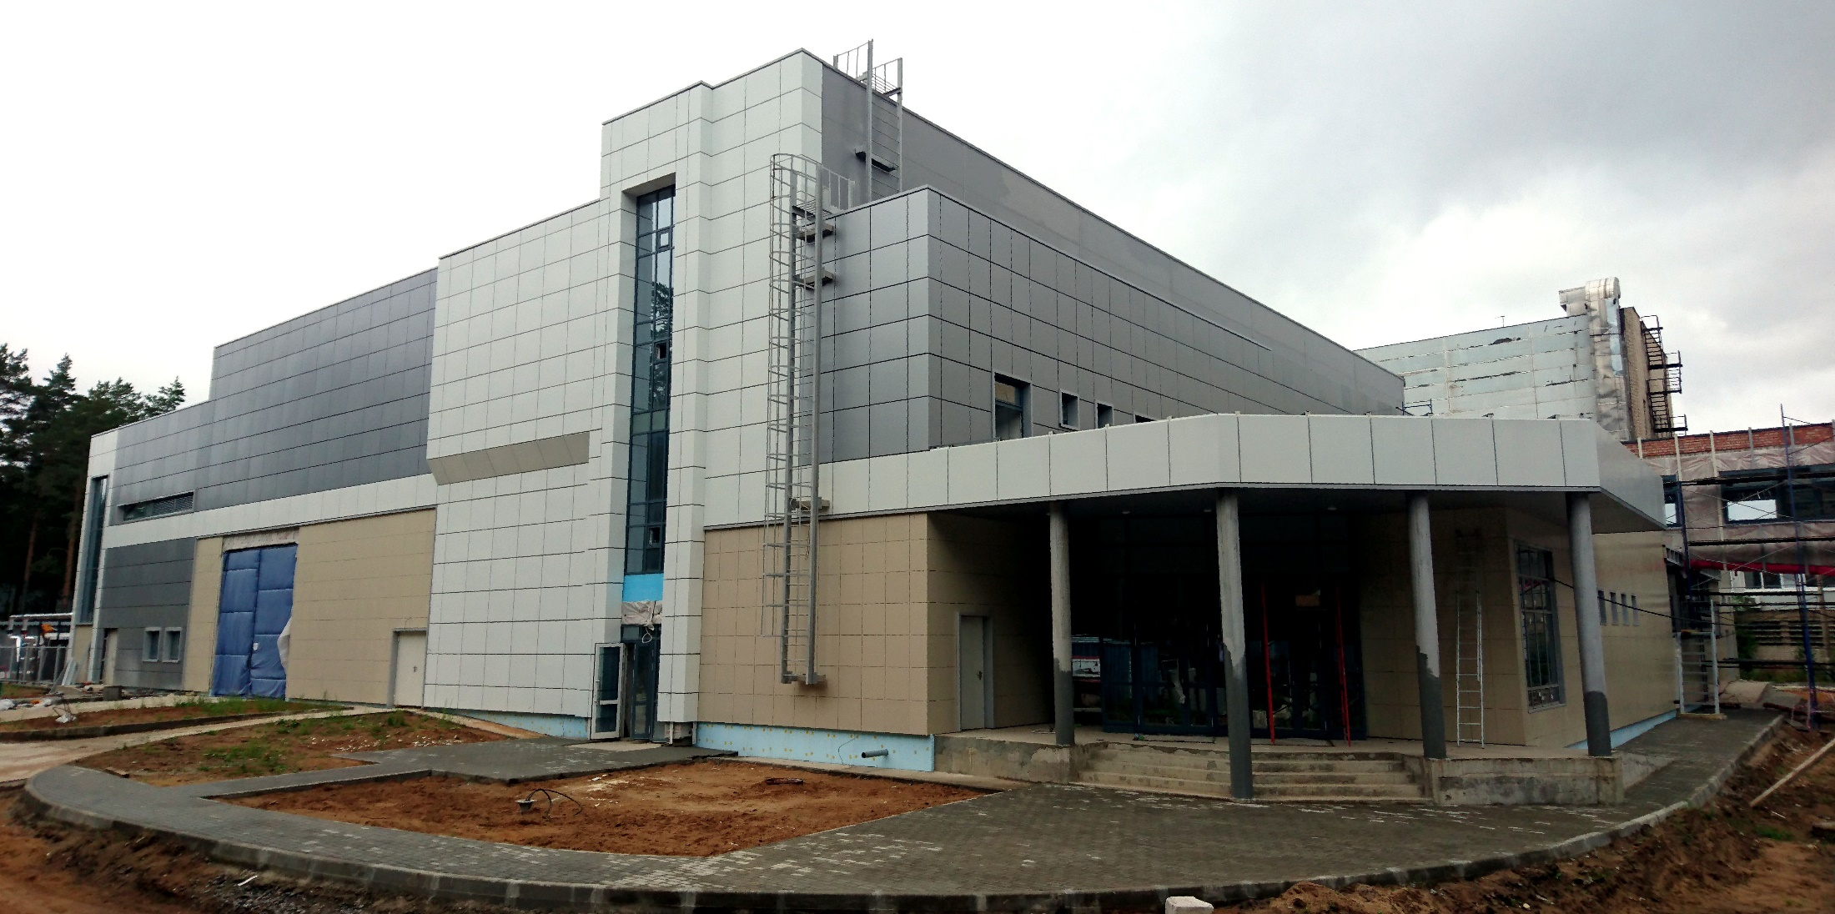
2018, Дубна
Фабрика СТЭ
Ю. Оганесян «Программа сессии Совета РАН с комментариями» 14-17 мая,2024г. Н. Новгород РФ

Slide 4
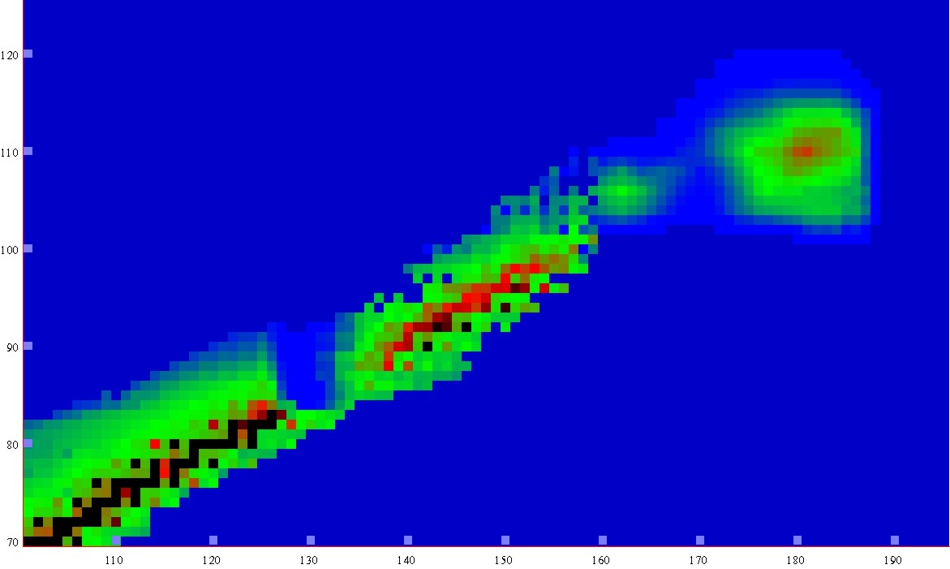
Периоды полураспада
-5
0
5
10
15
LogT_{1/2} с
New lands
New lands
1μs
сек
час
день
1Мегалет
Остров
Стабильности
120
Island of
Stability
отмель
110
shoal
Число протонов
полуостров
100
peninsula
Море
Нестабильности
90
континент
continent
80
70
100
110
120
130
140
150
160
170
180
190
Число нейтронов
Ю. Оганесян «Программа сессии Совета РАН с комментариями» 14-17 мая,2024г. Н. Новгород РФ
Notes:
4

Slide 5
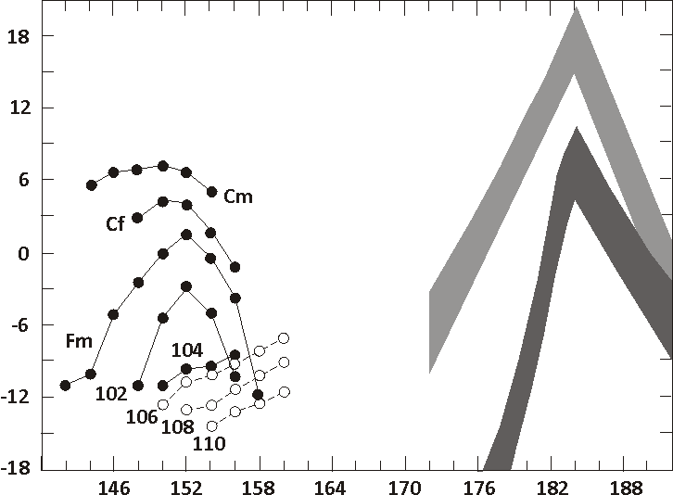
Fiset and Nix
(1972)
Возраст Земли
Логарифм периодов спонтанного деления (годы)
1 год
?
Randrup et al.
(1974)
1 сек
Z=114
```````````````````````````
1 микросекунда
1 μs
Z=114
Z=110
Число нейтронов
Ю. Оганесян «Программа сессии Совета РАН с комментариями» 14-17 мая,2024г. Н. Новгород РФ

Slide 6
Реакции синтеза
искусственныеэлементы
²⁴⁴Pu, ²⁴⁸Cm, ²⁴⁹Bk …
мишень
n
48
288
292
из
ускорителя
244
к сепаратору
Ca
Pu
Fl
Fl
ион
n
n
редкий и дорогой
изотоп Са-48
слияние и охлаждение
Ю. Оганесян «Программа сессии Совета РАН с комментариями» 14-17 мая,2024г. Н. Новгород РФ

Slide 7
Dubna Gas-Filled Recoil Separator
A_{CN}-x
E_{R}
EVR
TOF
E_{R}
θ_{R} = 0⁰ ± 2.5⁰
50/s
⁴⁸Ca-beam
5·10¹²/s
²⁴⁹Bk-target
350 μg/cm²
Adam Sobiczewski, Acta Phys. Pol. B 41, 157 (2010).

Slide 8
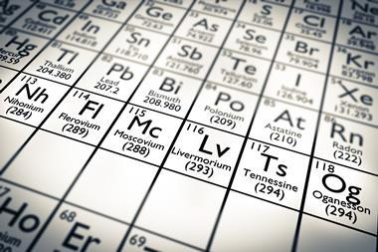
Редкое явление,
1 атом на 10¹² взаимодействий
Это в 100 раз меньше, чем бозон Хиггса на БАК
В реациях с ядрами ⁴⁸Ca

Slide 9
Могут быть ядра
с Z ≥ 120 и A ≥ 300!
T_{1/2} = 0.7 ms
A=294
протоны →
A=254
T_{1/2} = 50 ms
нейтроны →
Ю. Оганесян «Программа сессии Совета РАН с комментариями» 14-17 мая,2024г. Н. Новгород РФ
Notes:
9

Slide 10
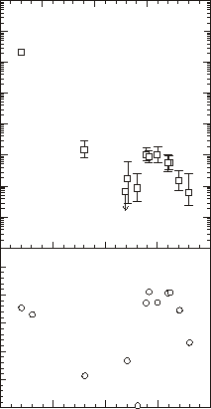
10⁶
Макро-микроскопическая теория
и
эксперимент
10⁴
Г. Адамян (ОИЯИ)
10²
Сечение (pb)
10⁰
SHE
119
10⁻²
Наиболее
пессимистическое
предсказание
0.5
120
0.0
B_{n} – B_{f} (MeV)
-0.5
-1.0
-1.5
CN survival ~ exp(B_{n}-B_{f})
-2.0
100
105
110
115
120
Atomic number

Slide 11
Химия СТЭ

Slide 12
Между тем, открытие СТЭ, подобно открытию
«ящика Пандоры», выплнснуло много неожиданных проблнм.
Среди них:
Где распологаются СТЭ в Таблице Менделеева?
Где / как кончается Таблица?
Сколько элементов может быть в ней?
Notes:
Текст на слайде

Slide 13
В.М. Шабаев (СПбГУ)
В.П. Незнамов (ВНИИЭФ)
Погружение в море Дирака
E (keV)
Континиум положительной энергии
500
1s_{1/2}
SHE
Z_{crit} ≈ 174 at R_{N} ≠ 0
0
Z
50
100
150
200
Z=137
at R_{N} ≠ 0
Z = Z_{cr}
-500
“atom” + positron
Z → (Ze−) + e⁺
Континиум отрицательной энергии
заполненный электронами
Море Дирака
-1000
Ю. Оганесян «Программа сессии Совета РАН с комментариями» 14-17 мая,2024г. Н. Новгород РФ

Slide 14
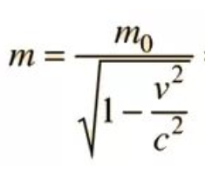
“Релятивистский эффект” в электронной структуре СТЭ
4.0
m/m₀
Z=174
3.0
R
2.0
Z=118
Au
standard
114
1.0
NR
0.0
0.2
0.4
0.6
0.8
1.0
v/c
Ю. Оганесян «Программа сессии Совета РАН с комментариями» 14-17 мая,2024г. Н. Новгород РФ

Slide 15
Релятивистское сжатие
И.И. Тупицын (СПбГУ)
Z=118
n=2
n=3
n=4
n=1
Плотность электронов (о.е.)
n=5
non
relativistic
n=6
n=7
Ядро
расстояние (в a_{B})
Ю. Оганесян «Программа сессии Совета РАН с комментариями» 14-17 мая,2024г. Н. Новгород РФ

Slide 16
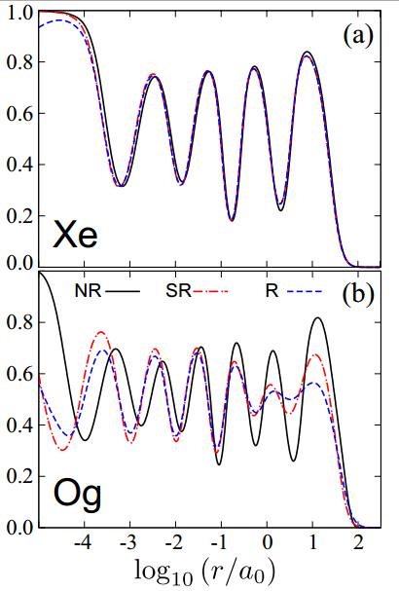
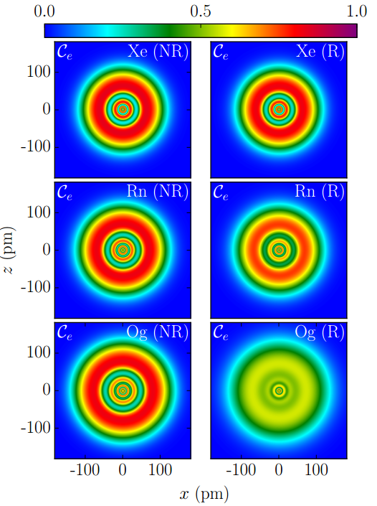
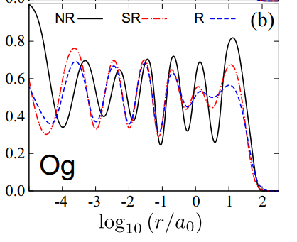
Phys. Rev. Lett.120, 053001 (2018)
P. Jerabek, B. Schuetrumpf, P. Schwerdtfeger, and W. Nazarewicz
Electron Localization Functions of SHE
non-relativistic
relativistic
1
2
3
4
5
Xe
Distance from the nucleus
(NR) - non-relativistic
(SR) - scalar-relativistic
(R) - Dirac- Hartree - Fock
Electron localization functions
Rn
1
2
3
4
5
6
7
Fermi-gas
limit
Og

Slide 17
Благородные газы
P. Schwerdtfeger, W. Nazarewitz et al. (2020)
кипение
R
плавление
Комнатная
температура
Tемпература (K)
NR
V. Pershina, V.M. Shabaev.et al.(2020)
Rn
Kr
Xe
Ne
Ar
He
Атомный номер
Ю. Оганесян «Программа сессии Совета РАН с комментариями» 14-17 мая,2024г. Н. Новгород РФ

Slide 18
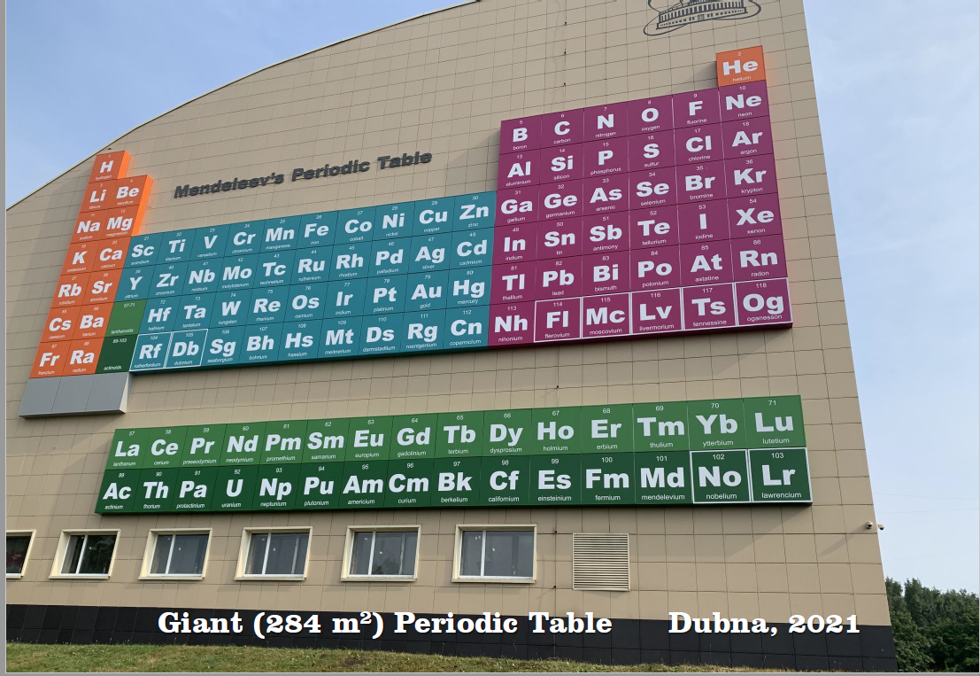
Будет ли элемент 118 бдагородным газом?
121

Slide 19
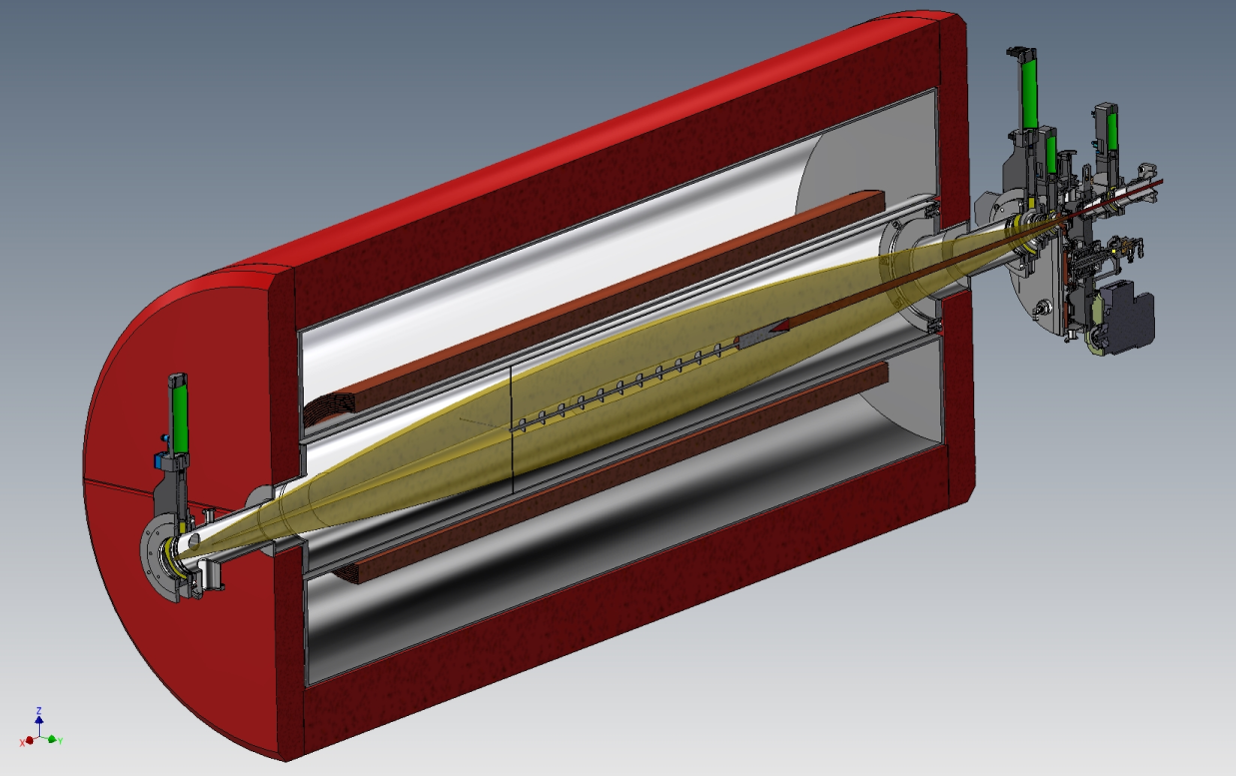
Быстрая и сверхбыстрая химия СТЭ
Z | Изотоп | Период п/р
112 | ²⁸³Cn | 3.6 s
113 | ²⁸⁴Nh | 0.9 s
114 | ²⁸⁷Fl | 0.5 s
114 | ²⁸⁹Fl | 1.9 s
115 | ²⁸⁸Ms | 0,16 s
116 | ²⁹³Lv | 57 ms
117 | ²⁹⁴Ts | 51 ms
118 | ²⁹⁴Og | 0.6 ms
Дубна 2007
Новый SC-separator GASSOL
rotating
target
axial screens
EVRs
axial screens
Сверхбыстрая химия
Д.И. Соловьев (ОИЯИ)
Ю. Оганесян «Программа сессии Совета РАН с комментариями» 14-17 мая,2024г. Н. Новгород РФ

Slide 20
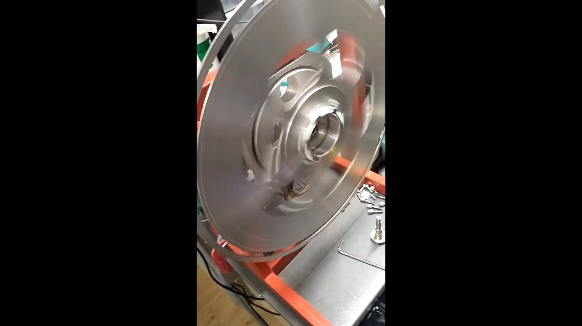
Слияние и деление сложных ядер
Вынужденное и спонтанное деление:
характеристики и моды деления
Г.Н. Княжева (ОИЯИ)
И.С. Рогов (ОИЯИ)
Испытание новой конструкции Pb-мишенив в эксперименте
²⁰⁶Pb + ⁴⁸Ca
→ ²⁵²No + 2n
^{Скорость наработки атомов 252}No:
2/с
А.И. Свирихин (ОИЯИ)

Slide 21
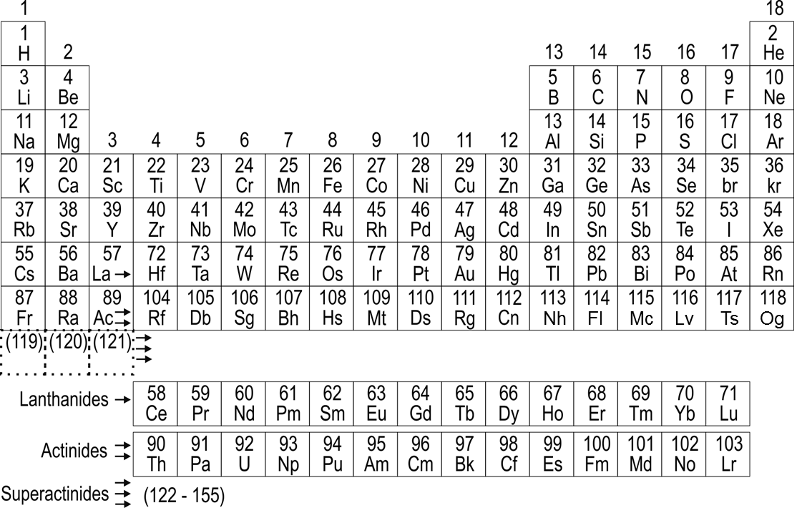
Периодическая таблица
расчитанная в релятивистском приближении
СТЭ
извест
далее
118
Og
(119)
(120)
(121)
121
122
123
The group difference will be greatly depressed or disappear
Superactinides
122
123
. . .155
И.М Савельев (СПбГУ)
А.В. Дурова (СПбГУ)
А.М. Рыжков (СПбГУ)
Ю. Оганесян «Программа сессии Совета РАН с комментариями» 14-17 мая,2024г. Н. Новгород РФ

Slide 22
ФАБРИКА СТЭ

Slide 23


SHE
Фабрика СТЭ
и
её назначение

Slide 24
ФАБРИКА СТЭ
МИШЕНИ
Прои зводство изотопов:
Pu 240-244
Cm 245-248
Bk-249
Cf-249-251
ПУЧКИ
УСТАНОВКИ
Новый ускоритель высокие дозы
Ca-48
Ti-50
Cr-54
Ni-64
сепараторы и детекторы нового поколения
Фактор 2-3
Фактор 10
Сепараторы
новых элементов
DGFRS-2
DGFRS-3
GASSOL
(изготовление)
А.А. Тузов (НИИАР)
Фактор 10-20
Высокопоточный реактор
СМ-3 в Димитровграде
ускоритель
DC-280
3 экспер. зала
5 каналов пучка
New
Н.В. Завьялов (ВНИИЭФ)
В.К. Утенков
А.В. Еремин
( ОИЯИ)
New
В.К. Утенков
А.В. Еремин
( ОИЯИ)
New
Высоко эффективный
Сепаратор в Сарове
В.А. Скмин (ОИЯИ)
New
С.В. Федоренков (ВНИИЭФ)
Изотопное обогащение для ускорения
Лесной (Ульяновская обл.)
New
РОСАТОМ
Д.Г. Ашин (ЭХП)
Д.И. Соловьев (ОИЯИ)

Slide 25
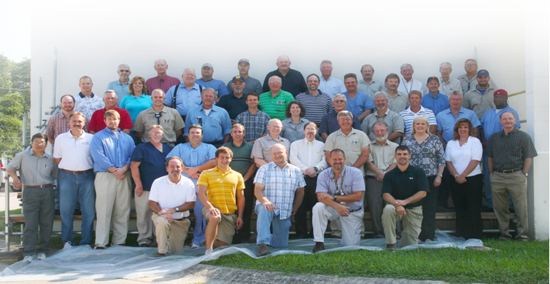
More than 50 ORNL of staff contributed to the Bk-Cf production and separation
Radiochemical Engineering Development Center
High-Flux Isotope Reactor
Nuclear Science and Technology Division
Chemical
Sciences Division
Transportation and
Packaging Division
Март 2016, Ок Ридж (США)
Мишенная команда в Ок Ридже

Slide 26
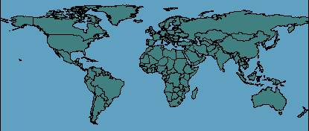
Федеральный Проект Сверхтяжелые Элементы
1
3
ПИК (Россия)
GSI (Germany)
ОИЯИ (Дубна)
GANIL (France)
10
Фабрика СТЭ
1
ЭХП (Россия)
FRIB (USA)
СМ-3 (Россия)
INFN (Italy)
2
RIKEN (Japan)
LBNL (USA)
HFIR (USA)
1
1
1
IMF (China)
Ускорители тяжелых ионов
Высоко-поточные реакторы
1
Интенсивность пучка ⁴⁸Са – 1мкА/частиц
1
Плотность потока – 2.5∙10¹⁵/cм²∙с
Сепараторы редких изотопов
Ю. Оганесян «Программа сессии Совета РАН с комментариями» 14-17 мая,2024г. Н. Новгород РФ

Slide 27
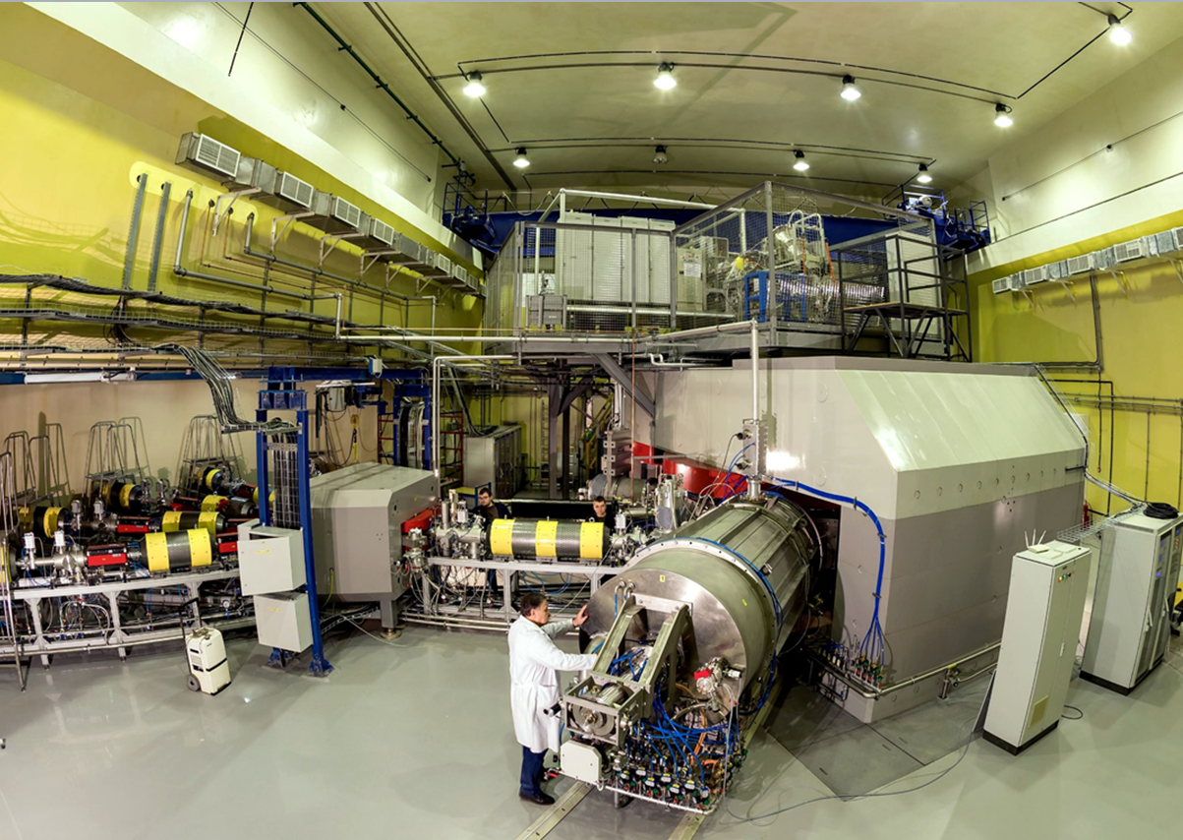
⁷Li – ⁴⁸Ca – ¹³⁶Xe | 10 pµA
²³⁸U | 0.01 pµA
March 2018, Dubna
В.А. Семин (ОИЯИ)
New cyclotron DC-280

Slide 28
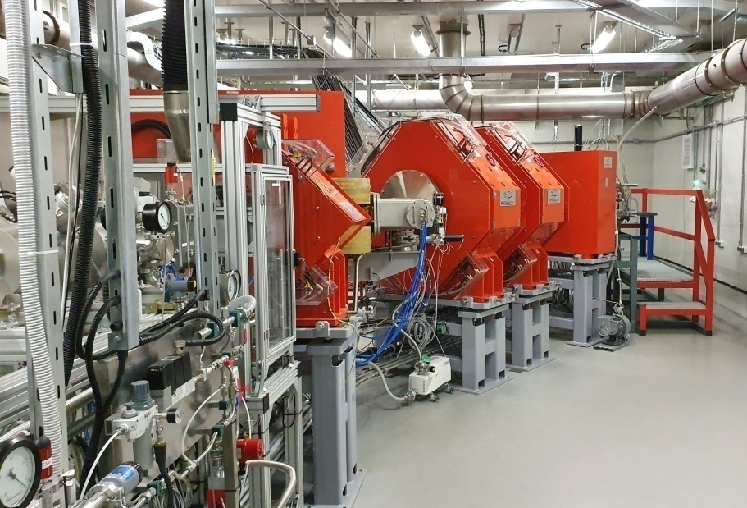
Новый Дубненский сепаратор СТЭ DGFRS-2
Ю. Оганесян «Программа сессии Совета РАН с комментариями» 14-17 мая,2024г. Н. Новгород РФ

Slide 29
:
Новые эдементы
120
120
119
Ts
118
Z
Lv
Mc
²⁹⁸Fl
Fl
Nh
Cn
110
²⁷⁰Hs
110
²⁵²Fm
100
Новые изотопы
²³⁸U
90
140
150
160
170
N
180
190

Slide 30
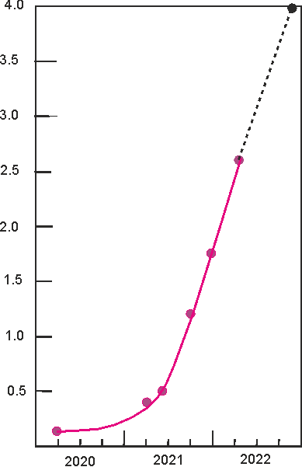
Прогресс на Фабрике СТЭ
4.0
проект
(мищень 75 mg)
3.5
Светимость
2024
(мищень 30 mg)
3.0
Светимость (10³¹/cм²ˑс)
2.5
2023
FLNR JINR (Dubna, RF)
then…
LRNL (Berkeley, USA)
GSI (Darmstadt, Germany)
RIKEN (Tokyo, Japan)
GANIL (Caen, France)
2.0
Фабрика СТЭ
1.5
DC-280 + DGFRS-2
1.0
0.5
Мировой уровень
0.0
2000
2020
2021
2023
годы
Ю. Оганесян «Программа сессии Совета РАН с комментариями» 14-17 мая,2024г. Н. Новгород РФ

Slide 31
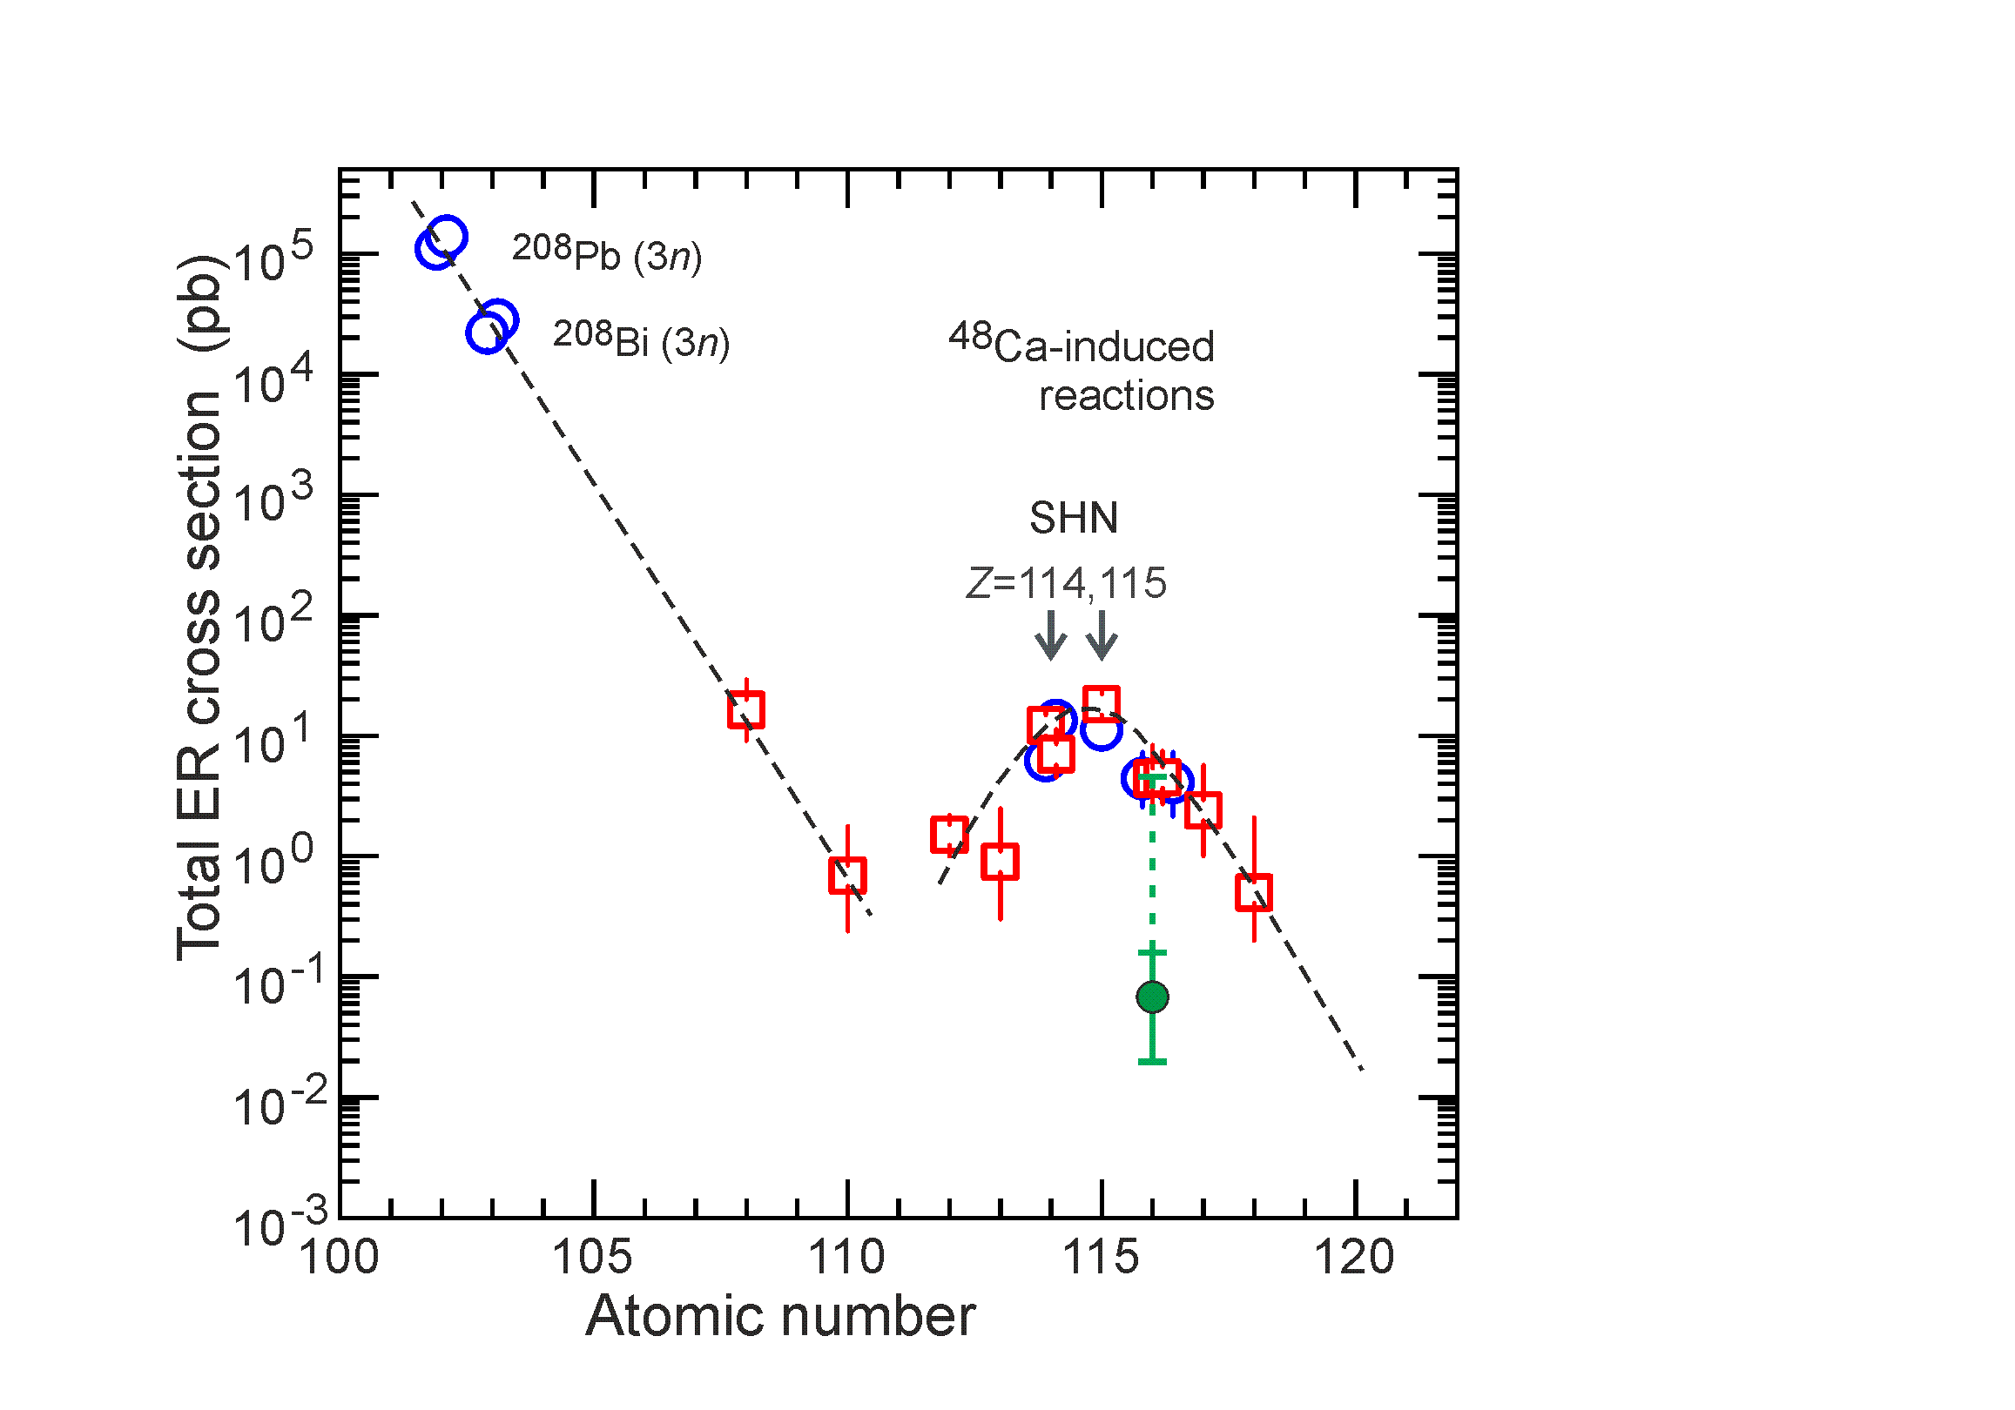
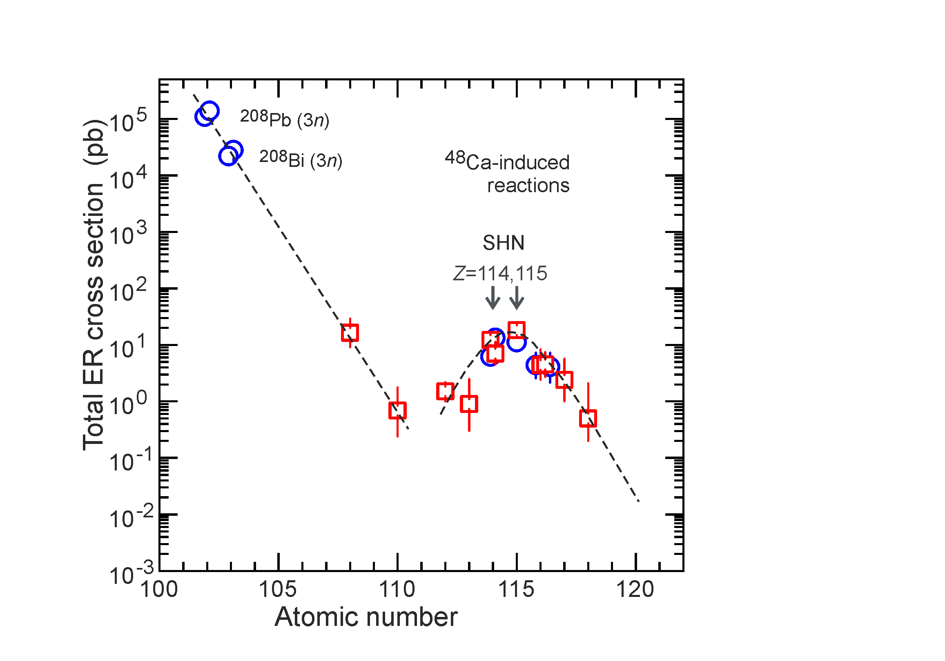
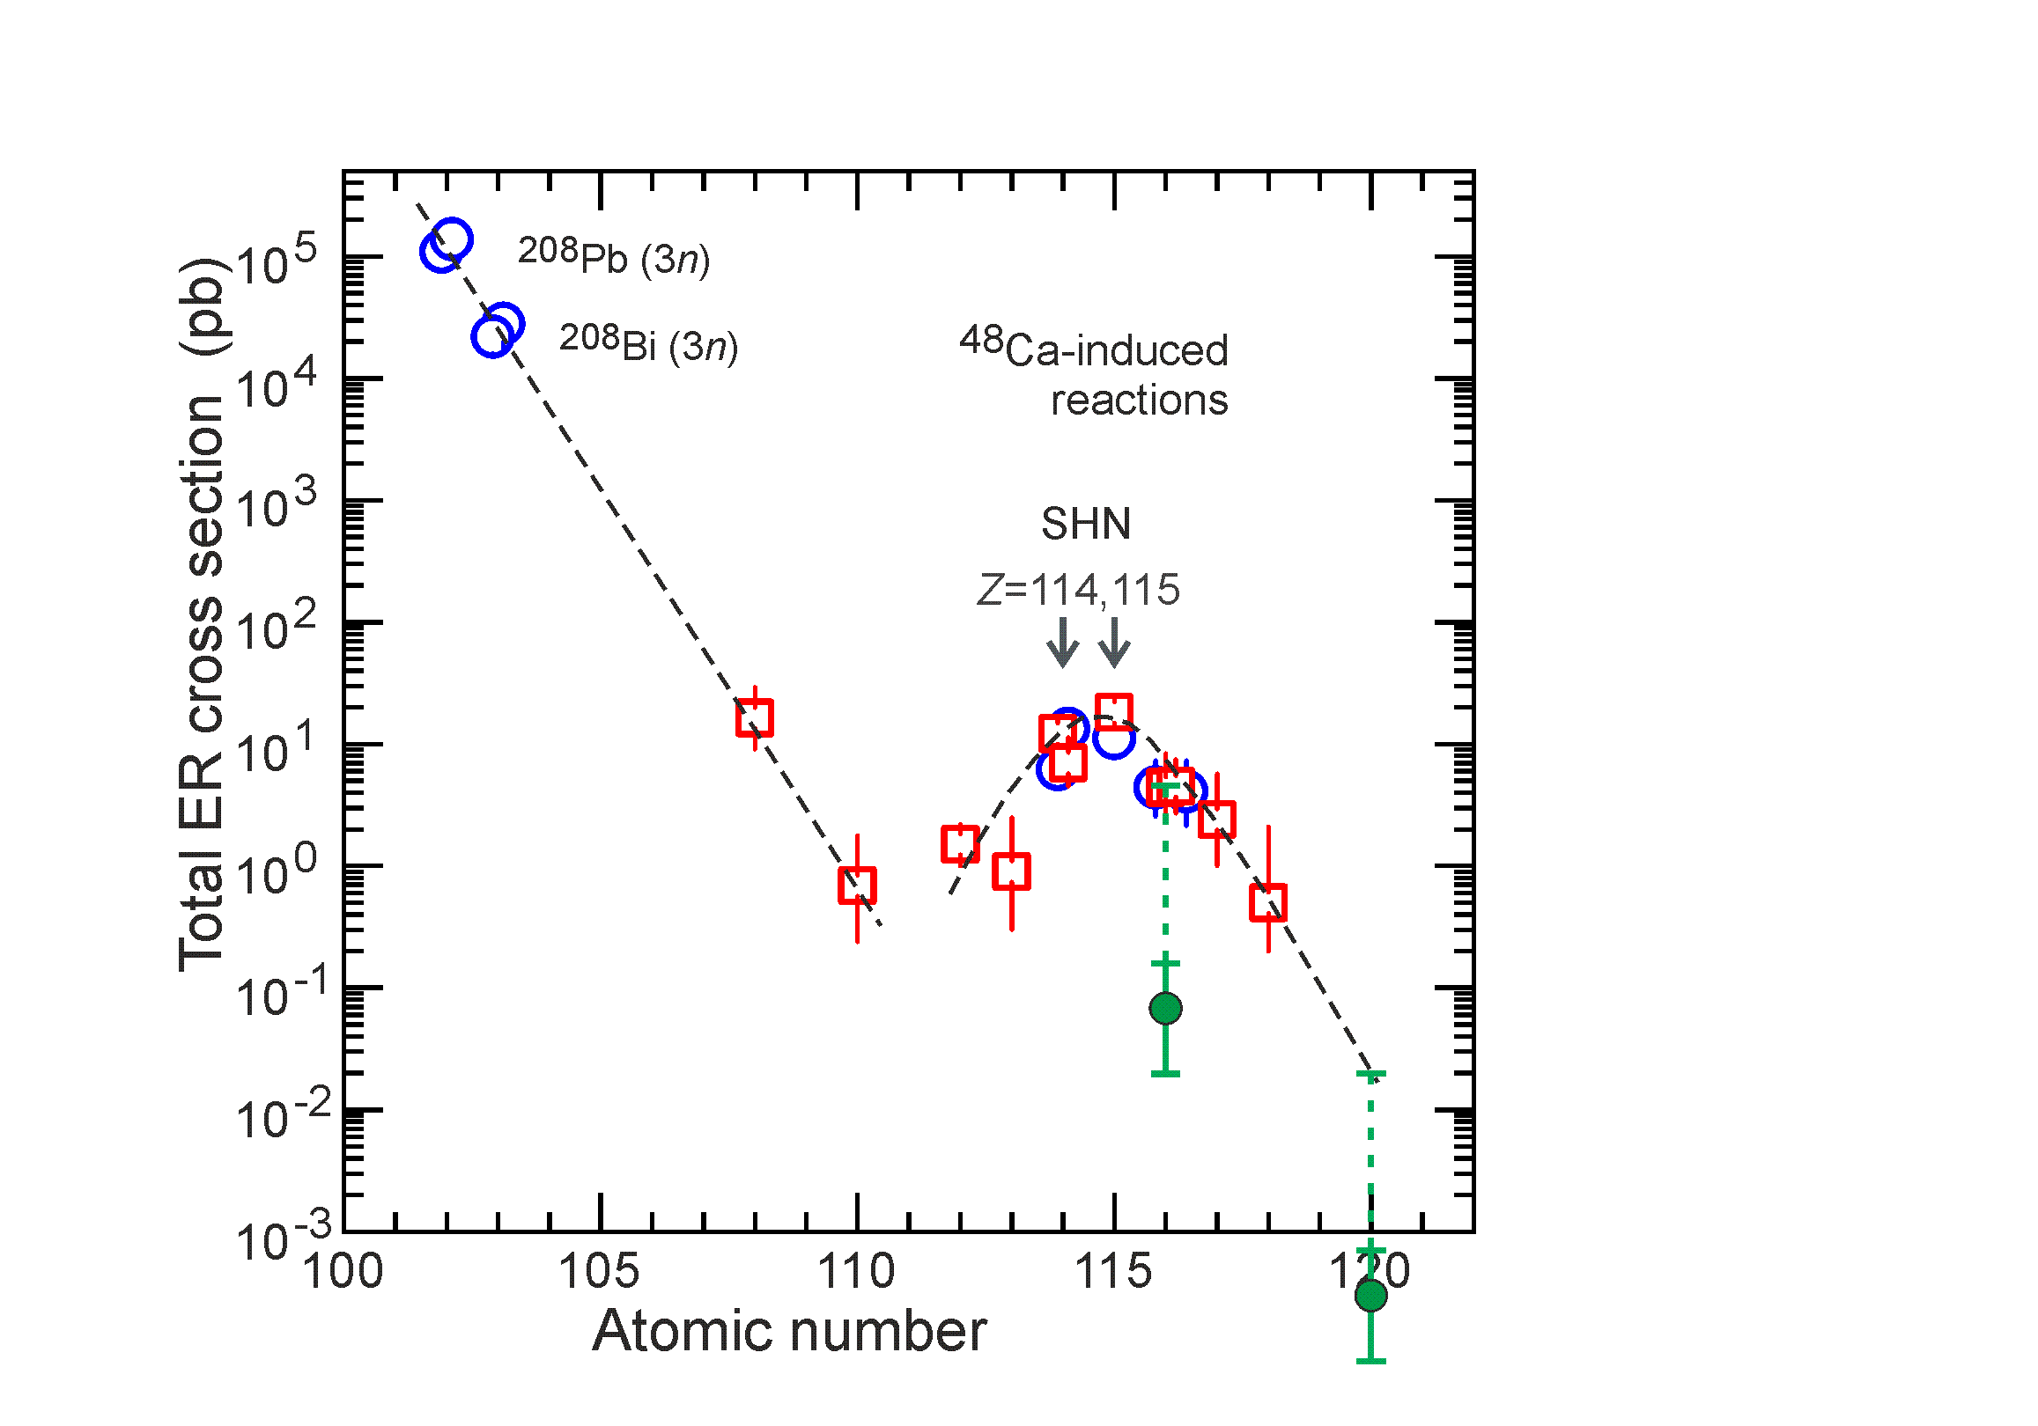
А.В. Еремин (ОИЯИ)
В.К. Утенков (ОИЯИ)
Синтез элемента 120 и следствия
⁴⁸Ca
126
СТЭ
Z=114-115
124
122
120
Ранее →
N=184
⁵⁰Тi ?
на Фабрике →
⁵⁴Cr
1 событие
/100 дней
0.5 – 0.7 fb
Ю. Оганесян «Программа сессии Совета РАН с комментариями» 14-17 мая,2024г. Н. Новгород РФ

Slide 32
Новый ЭЦР источник ионов 28 Ггц
О.А. Ковальчук (НИИЭФА)
Пучки ионов
2.5 pµA
1670⁰С
melting
1455⁰С
Ca
Ti
Cr
Fe
Ni
Fe
Ge
Zn
Kr
7.5 pµA
on target
at 1.5 mg/h
Pb
Bi
28 GHz ECR
Ion source
U
1-3 pµA
Ю. Оганесян «Программа сессии Совета РАН с комментариями» 14-17 мая,2024г. Н. Новгород РФ

Slide 33
⁵⁴Cr + ²⁴⁸Cm → 3n + ²⁹⁹120
⁵⁰Ti + ²⁴⁹Bk → 3n + ²⁹⁶119
новые элементы
298
Fl
Известные ядра
Ю. Оганесян «Программа сессии Совета РАН с комментариями» 14-17 мая,2024г. Н. Новгород РФ

Slide 34
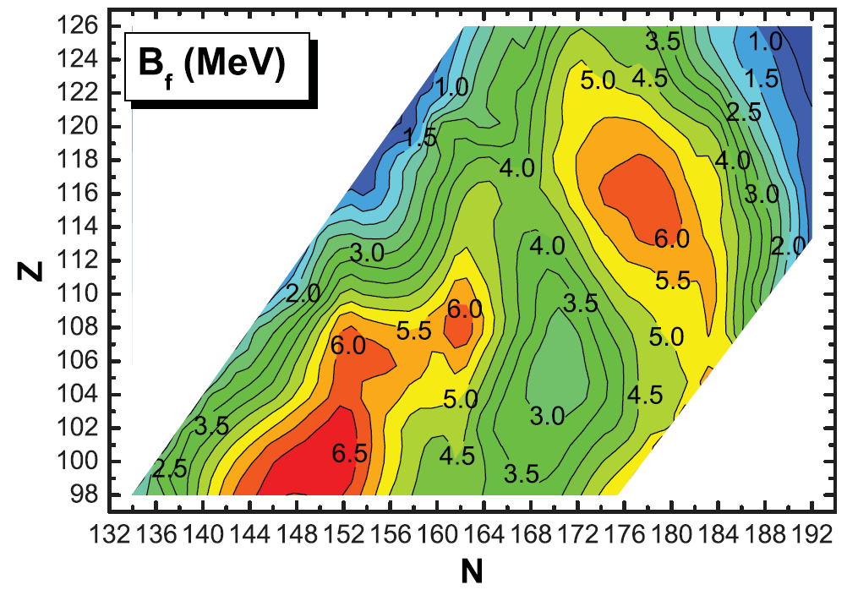
Барьеры деления изотопов с Z = 110, 114 и 120
Z = 120
^{245,246}Cm + ⁵⁴Cr
²⁴⁸Cm + ⁵⁴Cr
Z = 116
²⁴⁵Cm + ⁴⁸Ca
Z = 114
²⁴⁰Pu + ⁴⁸Ca
²³²Th + ⁴⁸Ca
Z = 110

Slide 35
Мишени из трансурановых элементов Рактор SM-3
²³⁹⁻²⁴³
Pu
²⁴³⁻²⁴⁴
Am
²⁴⁴⁻²⁴⁹
Cm
²⁴⁹⁻²⁵⁰
Bk
²⁵⁰⁻²⁵²
Cf
z
242
243
245
246
248
²³⁹Pu
²⁴⁰Pu
²⁴¹Pu
²⁴²Pu
²⁴³Pu
²⁴³Am
²⁴⁴Am
²⁴⁴Cm
²⁴⁵Cm
²⁴⁶Cm
²⁴⁷Cm
²⁴⁸Cm
²⁴⁹Cm
²⁴⁹Bk
²⁵⁰Bk
²⁵⁰Cf
²⁵¹Cf
²⁵²Cf
10%
8.5%
1.5%
0.3%
36%
0.8%
Продукты
деления
0.4%
Продукты
деления
26%
Продукты
деления
Мишени до 75 - 100 мг
64%
Продукты
деления
Эксперимент
в лаборатории I класса
Продукты
деления
Н.В. Аксенов (ОИЯИ)

Slide 36
Нейтронные ядра

Slide 37
Ядерное поведение 1-2 нуклонных систем
_
n → p + e⁻ + ν T_{1/2} = 611 с
p → T_{1/2} ≥ 10³⁰⁻³² лет (в зависимости от типа распада)
ди-нейтрон
S= 0
дейтрон
S=1
ди-протон
S=0
+1/2
+1/2
+1/2
+1/2
n
n
n
p
p
p
540 keV
α
Связан
ε = 2.21 MэВ
-1/2
-1/2
Для связи в ядро ²He,
не хватило только 2% сильного взаимодействия
Не связан лишь
на 70-100 keV
Ю. Оганесян «Программа сессии Совета РАН с комментариями» 14-17 мая,2024г. Н. Новгород РФ

Slide 38
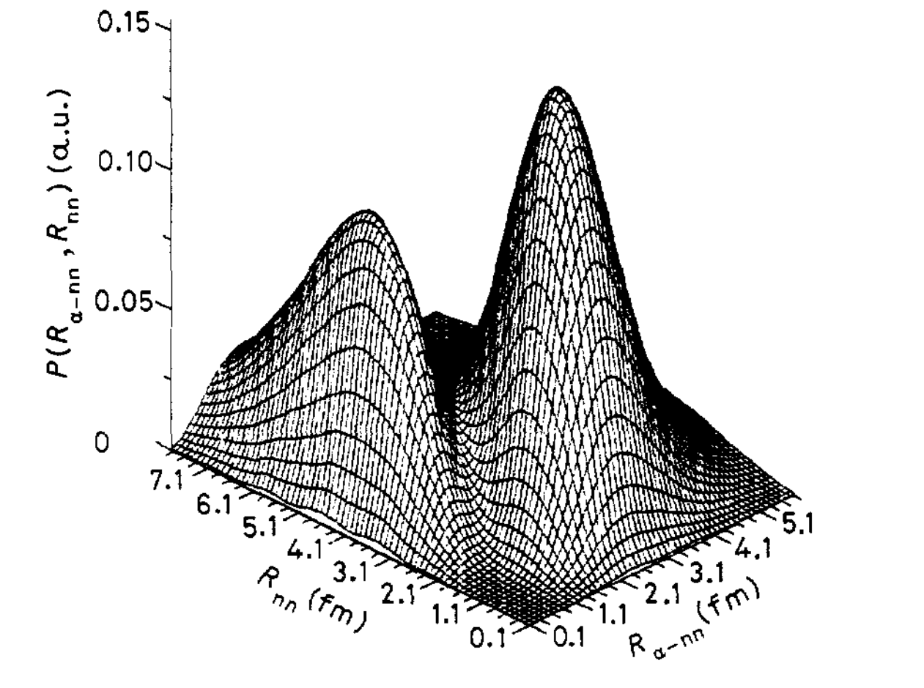
Необычная структура ядра ⁶He
~ 2 fm
«Сигара»
n
n
n
α
n
4 fm
α
~ 5 fm
Ди-нейтрон
EUROPHYSICS LETTERS
Europhys. Lett., 13 (8), pp. 703-707 (1990)
Ю. Оганесян «Программа сессии Совета РАН с комментариями» 14-17 мая,2024г. Н. Новгород РФ

Slide 39
0.11s
β⁺-2p распад
Ne
2p-распад
1984
Be
открытие “ди-нейтрона”
в ядре-гало ⁶He
ЛЯР ОИЯИ
1999
⁴He
Ю. Оганесян «Программа сессии Совета РАН с комментариями» 14-17 мая,2024г. Н. Новгород РФ

Slide 40
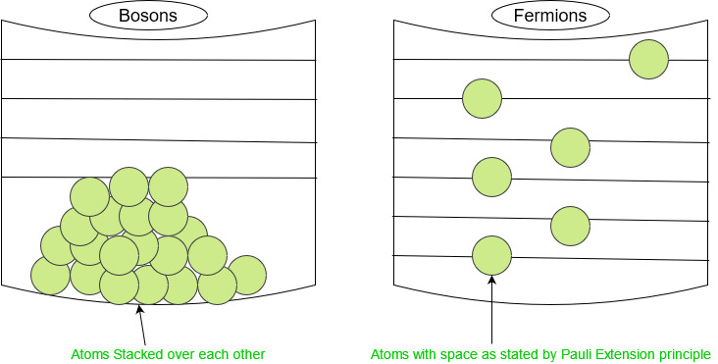
фотоны
W и Z
глюоны
Higgs
гравитоны
Основные состояния атомов (T≈ 0)
электроны
мюоны
нейтрино
протоны
кварки
Спины 0, 1, 2,..
Спины 1/2, 3/2,..
Бозоны
Фермионы
Атомы лежат один на другом
Атомы всегда в пространстве,
как следует из принципа Паули
Статистика Бозе - Эйнштейна
Статистика Ферми - Дирака
Ю. Оганесян «Программа сессии Совета РАН с комментариями» 14-17 мая,2024г. Н. Новгород РФ

Slide 41
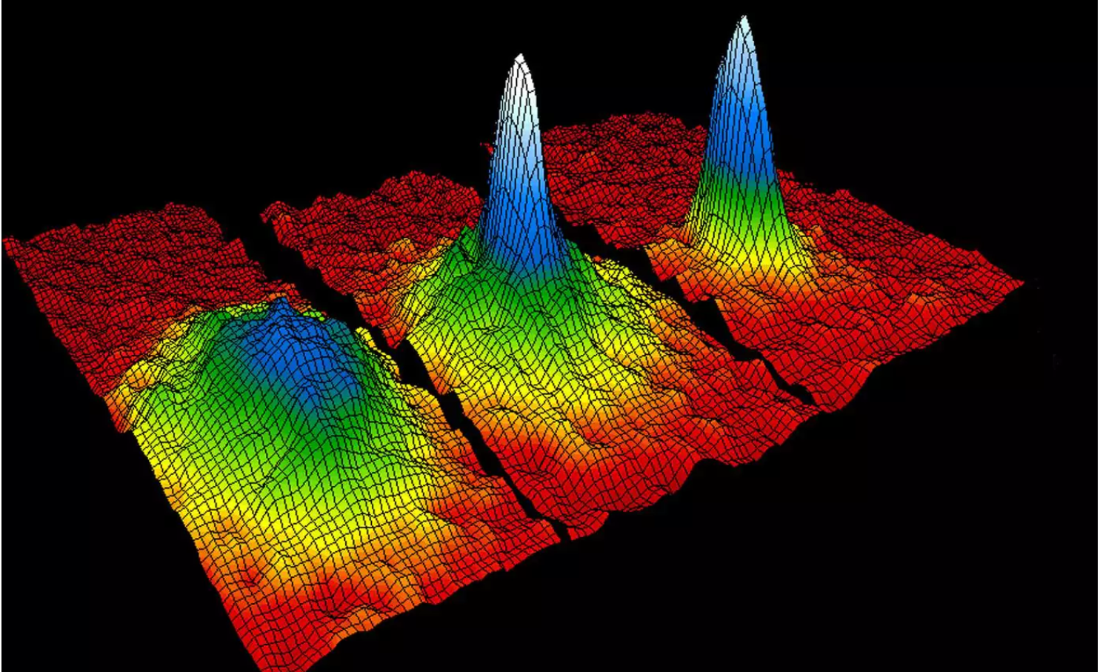
Конденсат Бозе — Эйнштейна - пятое агрегатное состояние вещества, при котором заметная доля атомов находится в самом низкоэнергетическом
квантовом состоянии. При этом атомы ведут себя как единый квантовый объект с общей волновой функцией.
Конденсатом Бозе — Эйнштейна - пятое агрегатное состояние вещества,
при котором заметная доля атомов находится в самом низкоэнергетическом
квантовом (основном) состоянии. При этом атомы ведут себя как единый
квантовый объект с общей волновой функцией.
20 nК
170 nК
наблюдается только для
бозонов с температурой около 0 К
Ю. Оганесян «Программа сессии Совета РАН с комментариями» 14-17 мая,2024г. Н. Новгород РФ

Slide 42
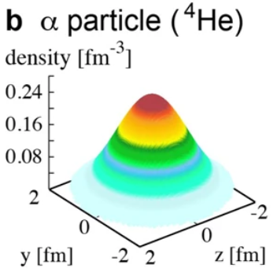
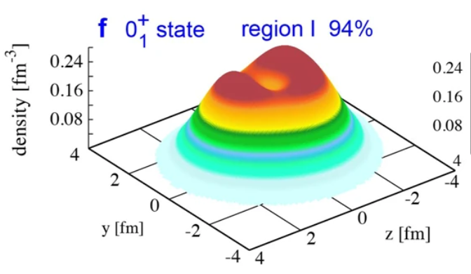
Может ли быть подобное «агрегатное состояние» в ядерном веществе?
α - конденсат
Квазичастица ⁴He
j=0, бозон
⁴He
¹²C
Ю. Оганесян «Программа сессии Совета РАН с комментариями» 14-17 мая,2024г. Н. Новгород РФ

Slide 43
Мишень⁴He
α
Пучок ионов
⁶He (0.8 s)
¹⁰Be
Может ли динейтрон
быть «конденсатом»?
n
n
R_{α-nn}
R_{nn}
α
Пучок ионов ¹⁰Be (1.4ˑ10⁶ y)
Ю. Оганесян «Программа сессии Совета РАН с комментариями» 14-17 мая,2024г. Н. Новгород РФ

Slide 44
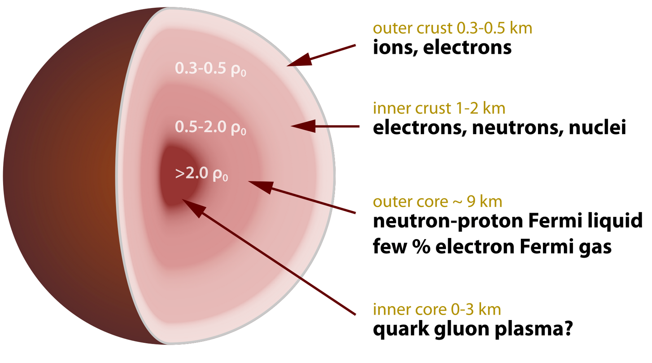
Нейтронная звезда в сечении
0.3–0.5 ρ₀
Ю. Оганесян «Программа сессии Совета РАН с комментариями» 14-17 мая,2024г. Н. Новгород РФ

Slide 45
Поиски модекулярных структур
в ядре 12Be
А.С. Фомичев (ОИЯИ)
А.А. Юхимчук (ВНИИЭФ)
Подобный эксперимент мы поставим
на скпараторе ACCULINA-2
n
α
n
Варианты структуры:
⁶Не + ⁶Не
α + ⁸Не
α + n₄ + α
¹²Be
n
n
R_{α-nn}
R_{nn}
Пучок ионов ¹²Be (24 ms)
α

Slide 46
G.D. Alkhazov et al. Nucl. Phys. A274 (1976) 443
3.7
Ca – изотопы (Z=20)
<e,e’>
<p,p’>
R ~ r₀·A^{1/3}
3.6
R_{W}
r_{skin} = 0.12 ± 0.026 fm
Ядерные радиусы, R (fm)
3.5
Зарядовый
радиус,
/экс/
3.4
16
18
20
22
24
26
28
30
Число нейтронов
Ю. Оганесян «Программа сессии Совета РАН с комментариями» 14-17 мая,2024г. Н. Новгород РФ

Slide 47
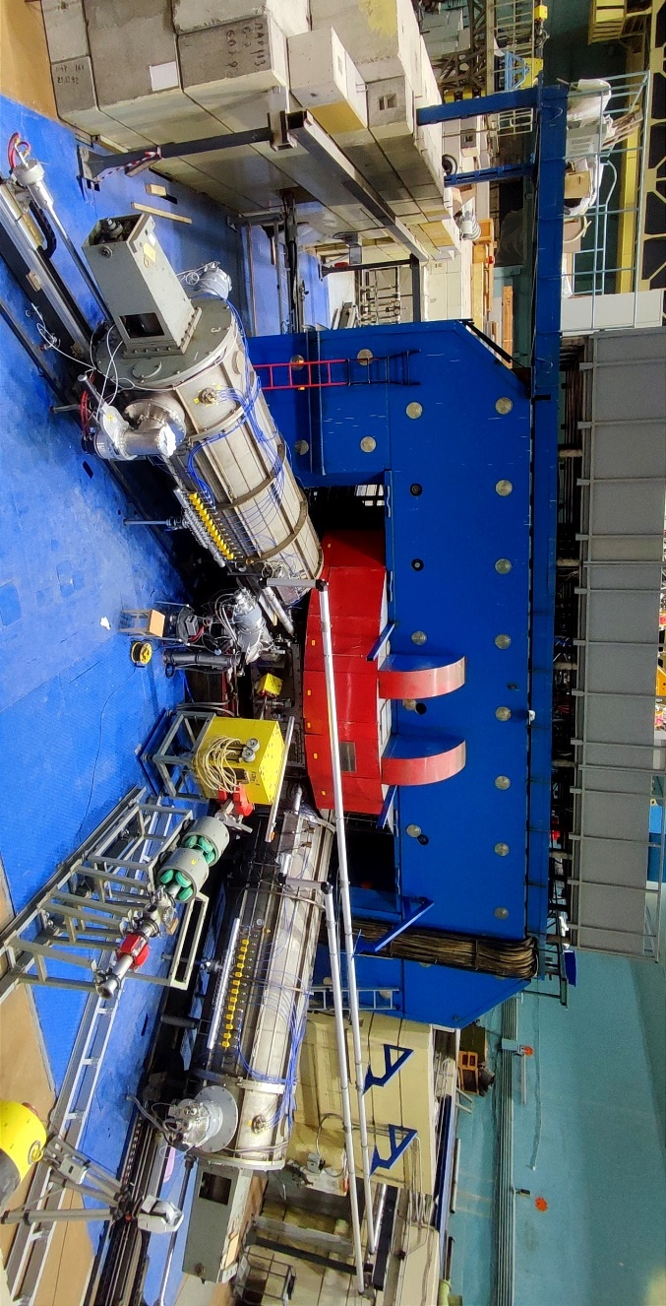
Ускоритель тяжелых ионов средних энергий (до 50 МэВ/нуклон)
В.А. Семин (ОИЯИ)
после модернизации в стадии пуска…
Ю. Оганесян «Программа сессии Совета РАН с комментариями» 14-17 мая,2024г. Н. Новгород РФ

Slide 48
Прикладные задачи
Ускорительные технологии

Slide 49
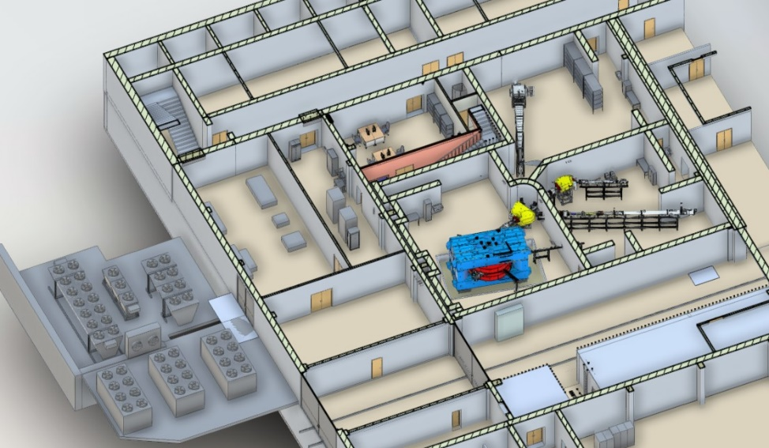
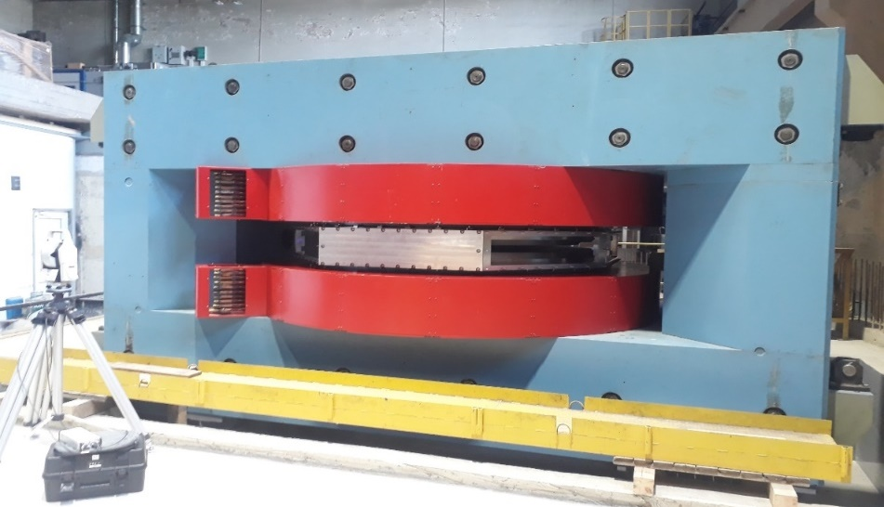
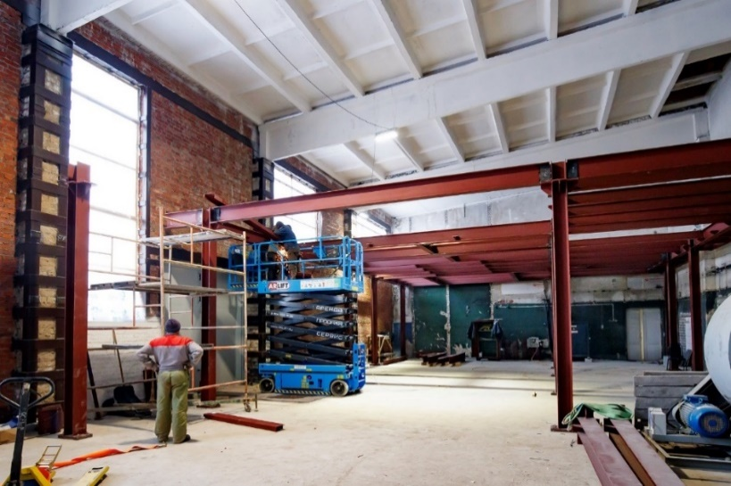
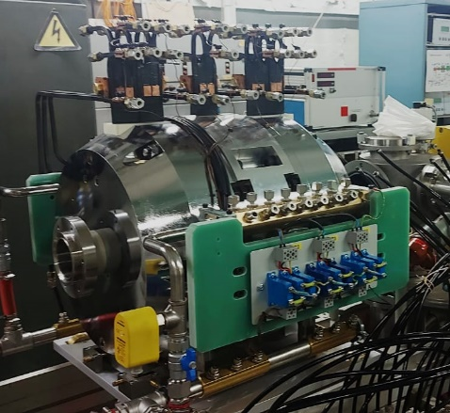
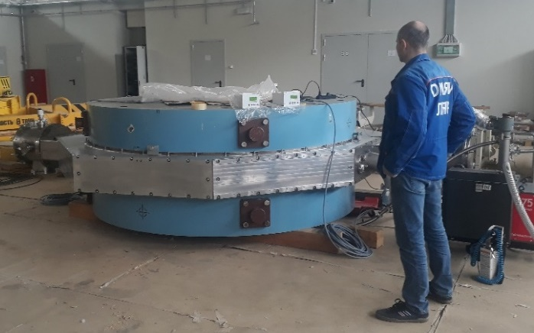
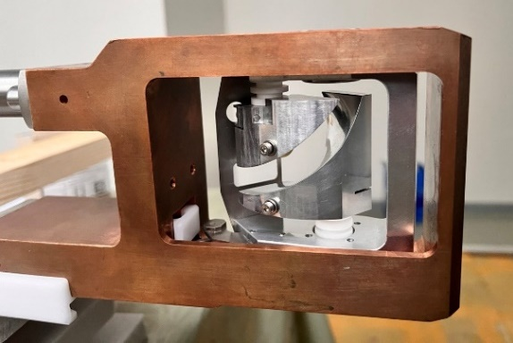
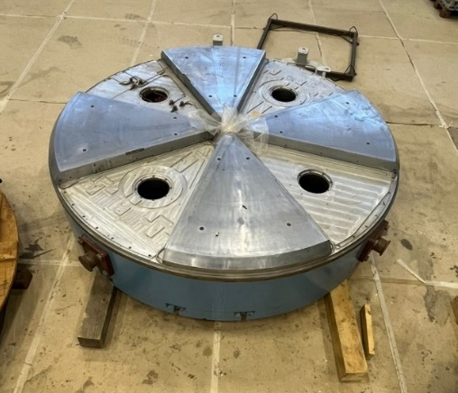
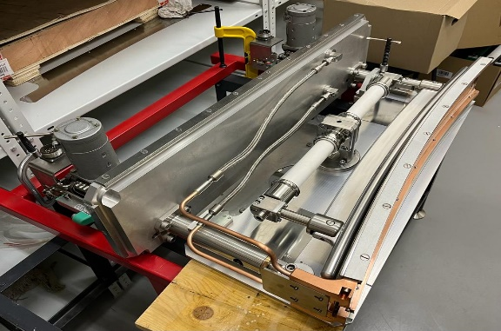
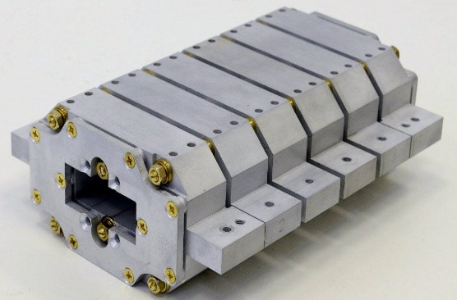
Циклотрон тяжелых ионов DC-140
сборка – конец 2024 года
В.А Семин (ОИЯИ)
General layout of the DC-140 facility
Main magnet mounting
Engineering systems hall
Pole assembling
Inflector
Ion source test
Vacuum chamber test
Cyclotron DC-140 elements
Deflector
Для исследования и испытаний
материалов/устройств наземного и космического предназначения
90% of the equipment has been manufactured and delivered at FLNR
PMQ
Ю. Оганесян «Программа сессии Совета РАН с комментариями» 14-17 мая,2024г. Н. Новгород РФ

Slide 50
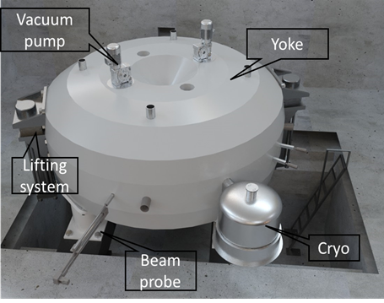
Сверхпроводящий циклотрон MSC-230 – новая установка ОИЯИ для медицины
Компьютерная модель
С.Л Яковенко (ОИЯИ)

Slide 51
Напоминаю:
В пятницу 17 мая 2024 г. приглашаем всех посетить
Институт прикладной физики РАН с 9:30 до 11:45 где:
Послушаем доклады об основных направлениях
исследований этого известного института,
2. Закроем нашу сессию,
3. Выпьем прощальный кофе,
4. Отбудем на вокзал 12:30 – 12:50
Спасибо за внимание!

